Slide 1
Водно-солевой обмен. Значение воды и минеральных солей в процессе роста и развития ребенка
Колесникова Татьяна Анатольевна

Slide 2
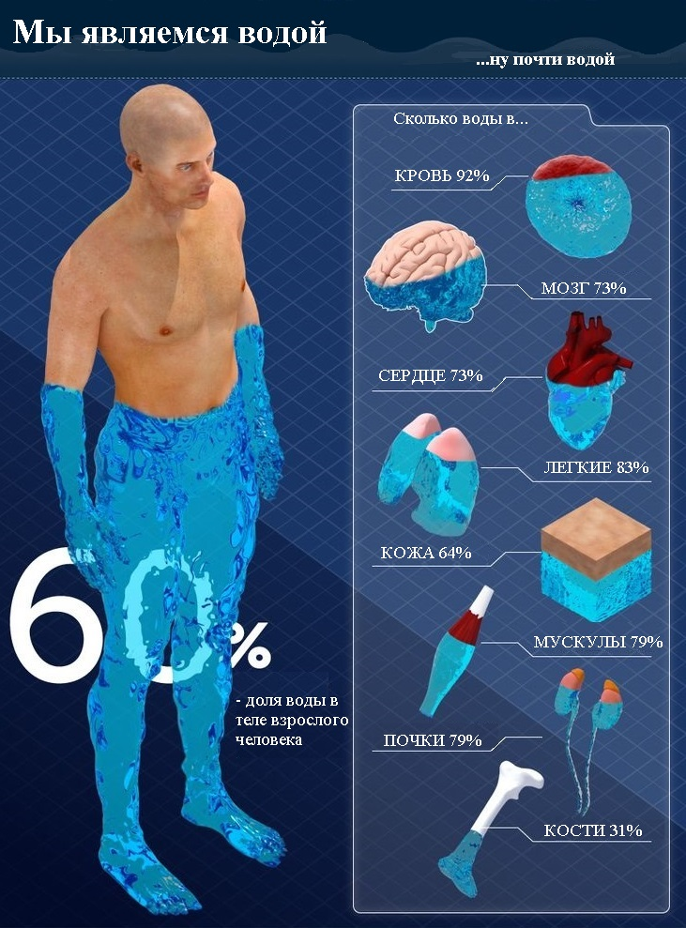
Водно-солевым обменом называют сочетающиеся между собой процессы поступления жидкости (воды) и электролитов (солей) в организм, особенности их усваивания организмом, распределения во внутренних органах, тканях, средах, а также процессы их выведения из организма.

Slide 3
Распределение и значение воды в организме
2/3 от общего числа отводится на внутриклеточную жидкость; связана с калием и фосфатом, являющимися катионом и анионом, соответственно;
1/3 от общего числа - это внеклеточная жидкость; меньшая ее часть пребывает в сосудистом русле

Slide 4
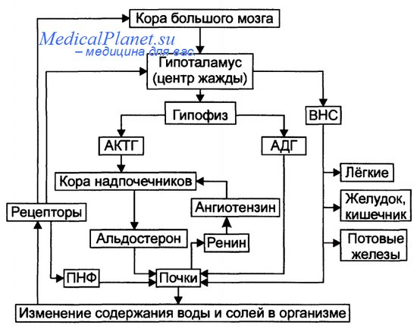
Регуляция водно-солевого обмена

Slide 5
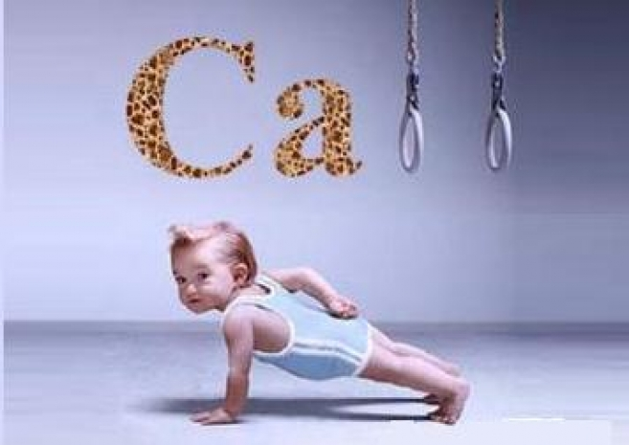
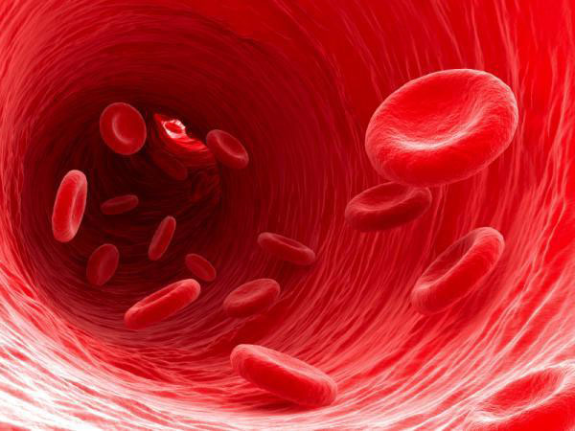
Значение минеральных солей в развитие организма ребенка
Роль кальция , фосфора, магния и фтора – развитие костного аппарата ребенка
Роль железа- поддержание оптимума гемоглобина

Slide 6
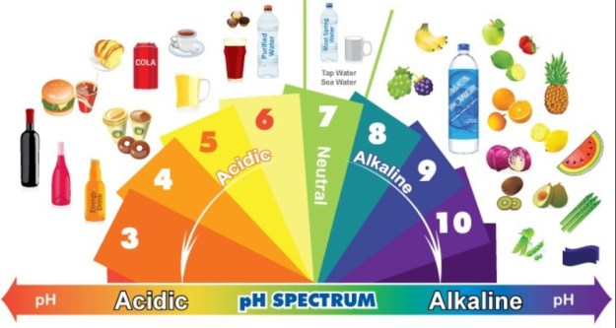
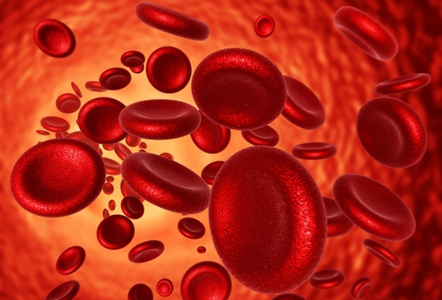
Значение минеральных солей в развитие организма ребенка
Роль калия – поддержание оптимального значения рН среды
Роль марганца, цинка, меди, кобальта – регуляция кроветворения
Роль йода – обеспечение умственной активности

Slide 7
Благодарю за внимание!

Slide 8
Использованная литература:
https://babyke.ru/rebenok/pitanie/rol-mineralov-i-vody-v-razvitii-rebenka.html
http://www.eurolab.ua/health-cooking/1476/1487/48962
https://yandex.ru/images/search?text=регуляция%20водно-солевого%20обмена&img_url=http%3A%2F%2Ftoppohudenie.ru%2Fimg%2F931950.jpg&pos=1&rpt=simage
https://yandex.ru/images/search?text=умственная%20активность&img_url=http%3A%2F%2Fmedicalcollege.ru%2Fimaginator%2FIllusioms%2F505ff10e528c4.jpeg&pos=9&rpt=simage

